Slide 1
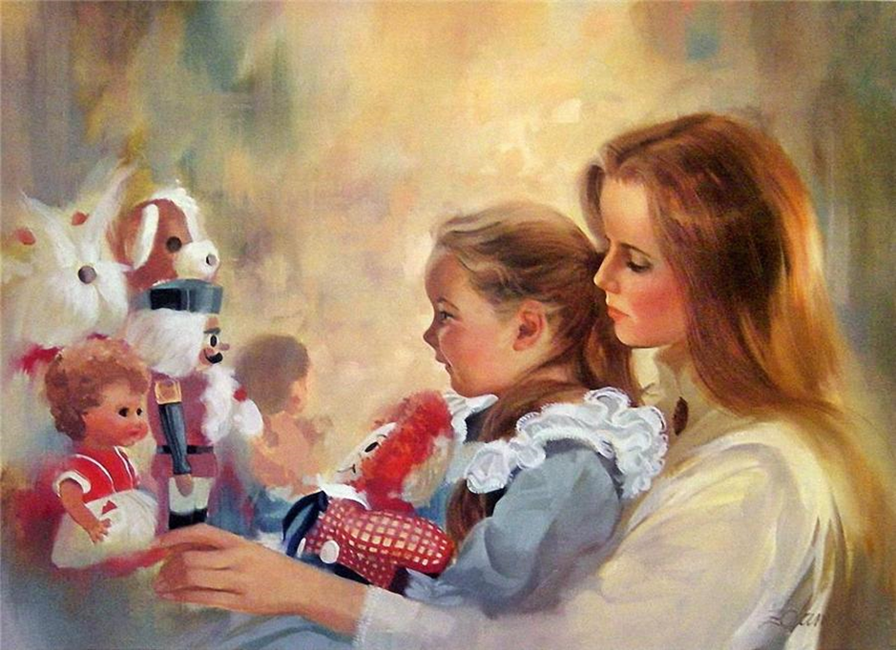
27 ноября – День Матери!

Slide 2
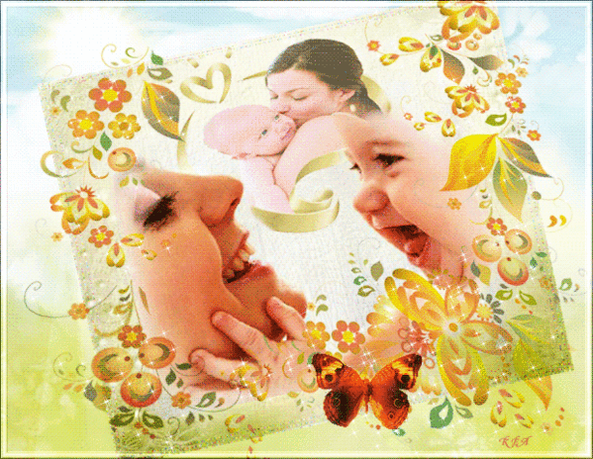

Slide 3
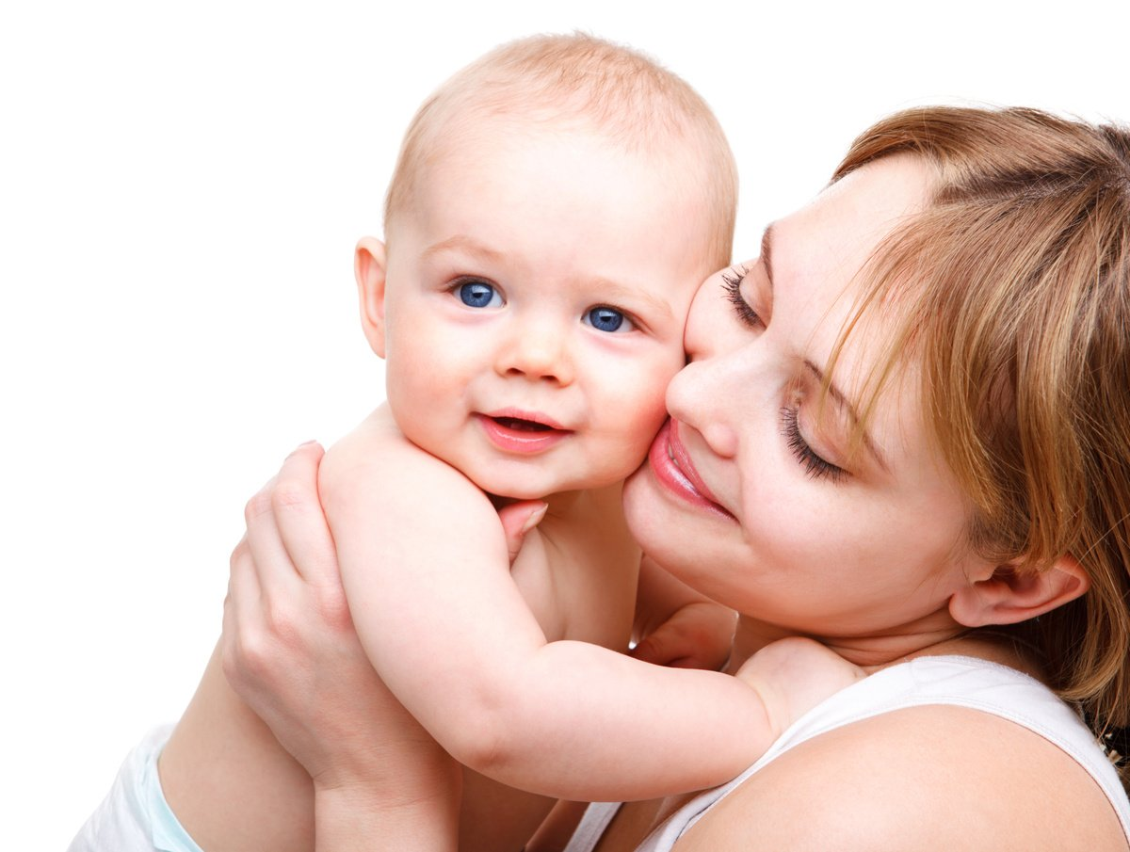

Slide 4
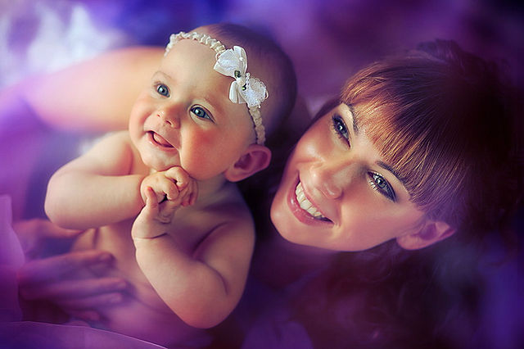

Slide 6
27 ноября – День Матери!

Slide 7
